Slide 1


UBND PHƯỜNG VIỆT HƯNG
TRƯỜNG MẦM NON HOA HƯỚNG DƯƠNG
PHÁT TRIỂN NHẬN THỨC
KHÁM PHÁ AN TOÀN KHI ĐẾN TRƯỜNG MẦM NON
Lứa tuổi : 3-4 tuổi
Thời gian : 15-20 phút
Giáo viên : Hà Thị Thanh Hoài

Slide 2


Cô và trẻ hát : Cháu đi mẫu giáo

Slide 3
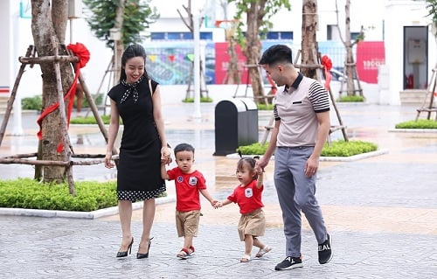
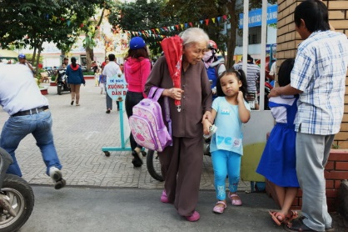
Hàng ngày ai đưa con đến lớp ? Phương tiện là gì ?

Slide 4

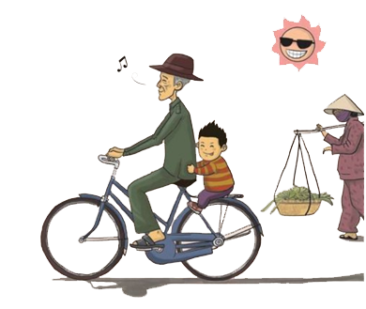


Slide 5
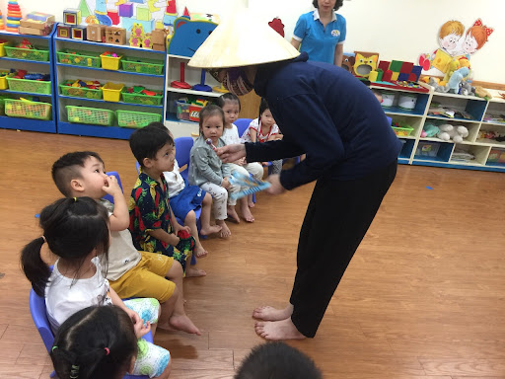

Khi có người lạ tiếp cận chúng ta nên làm gì ?

Slide 6
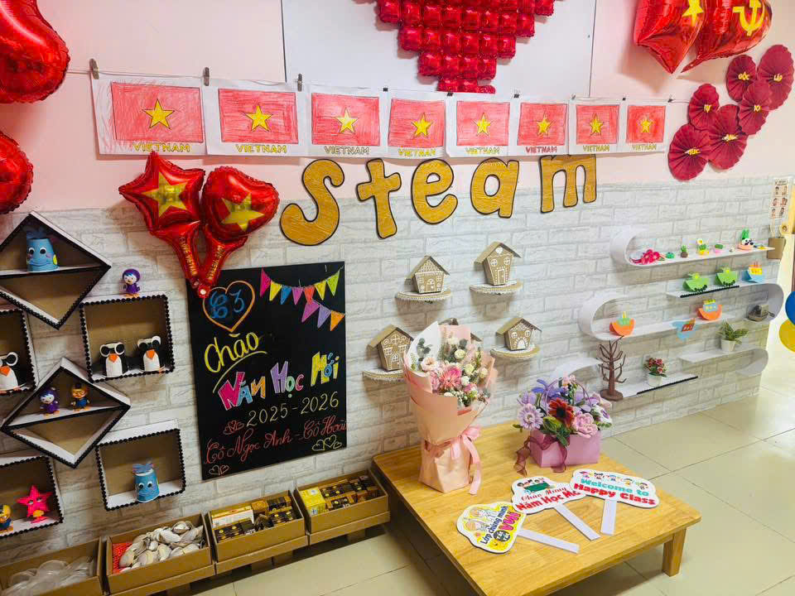
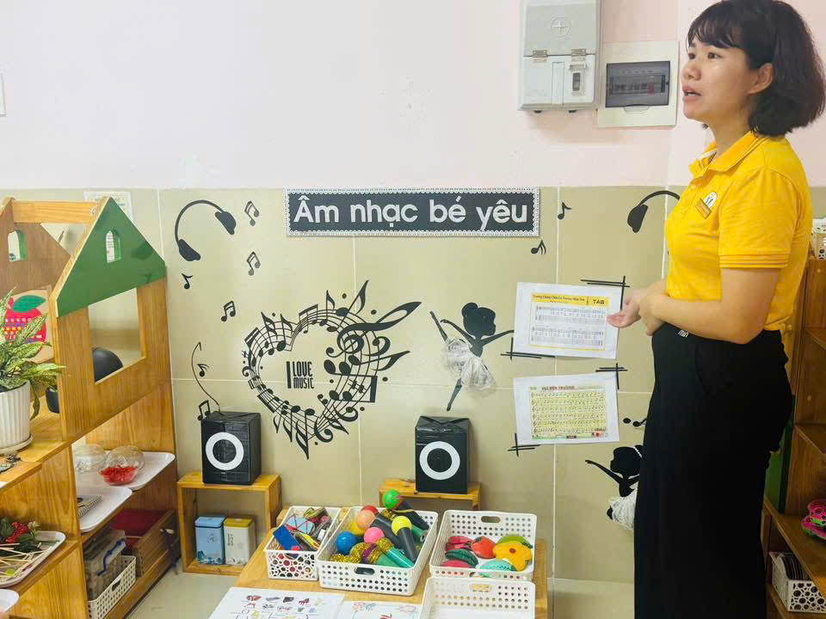
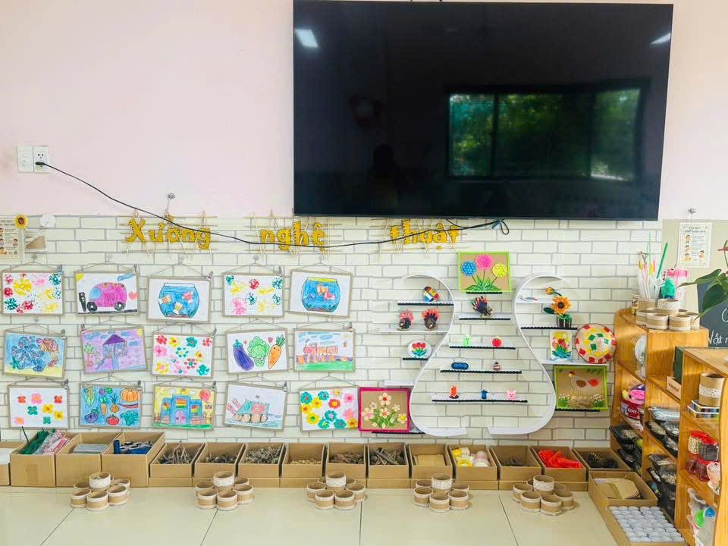
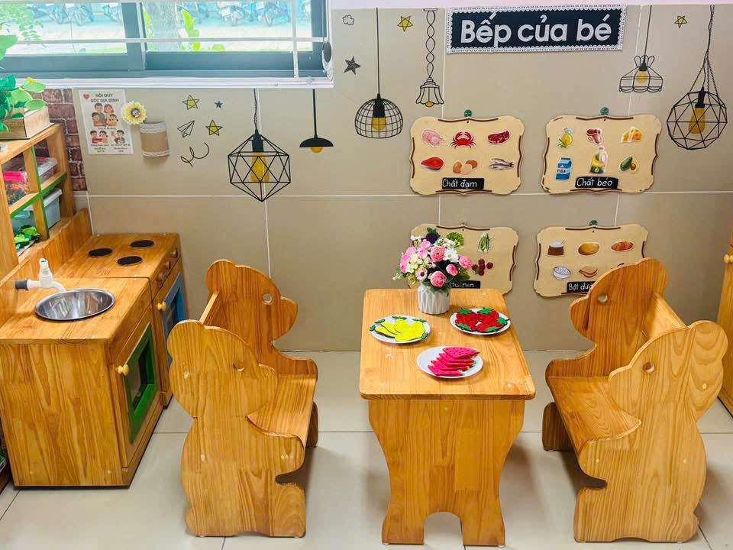
Đồ chơi ở lớp

Slide 7
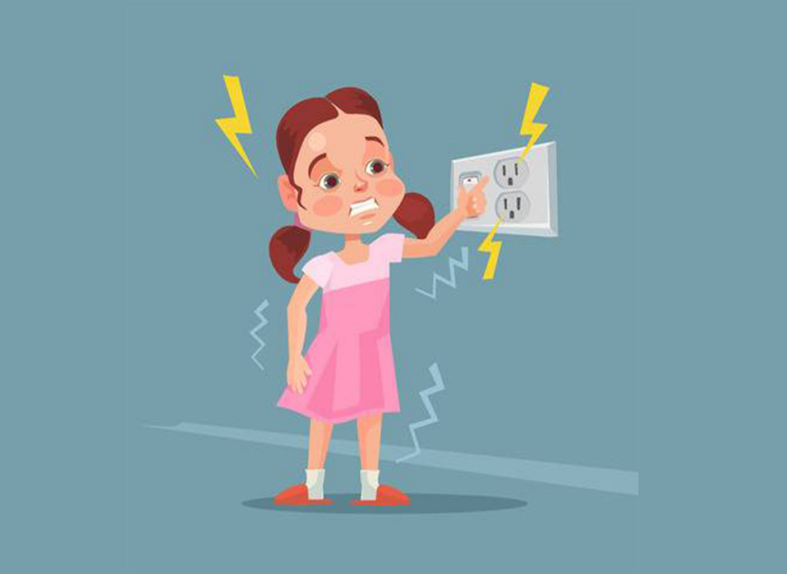
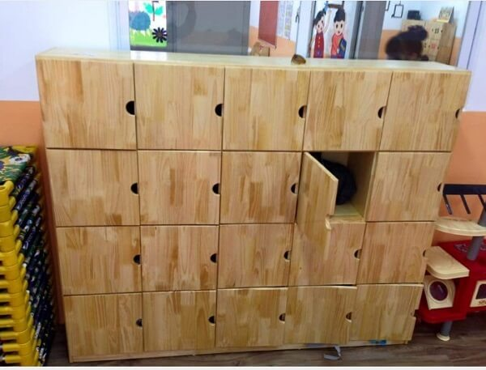
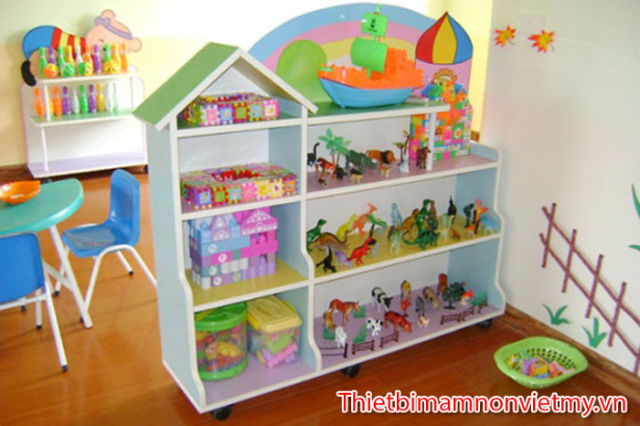
Nơi nguy hiểm chúng ta không được động vào

Slide 8
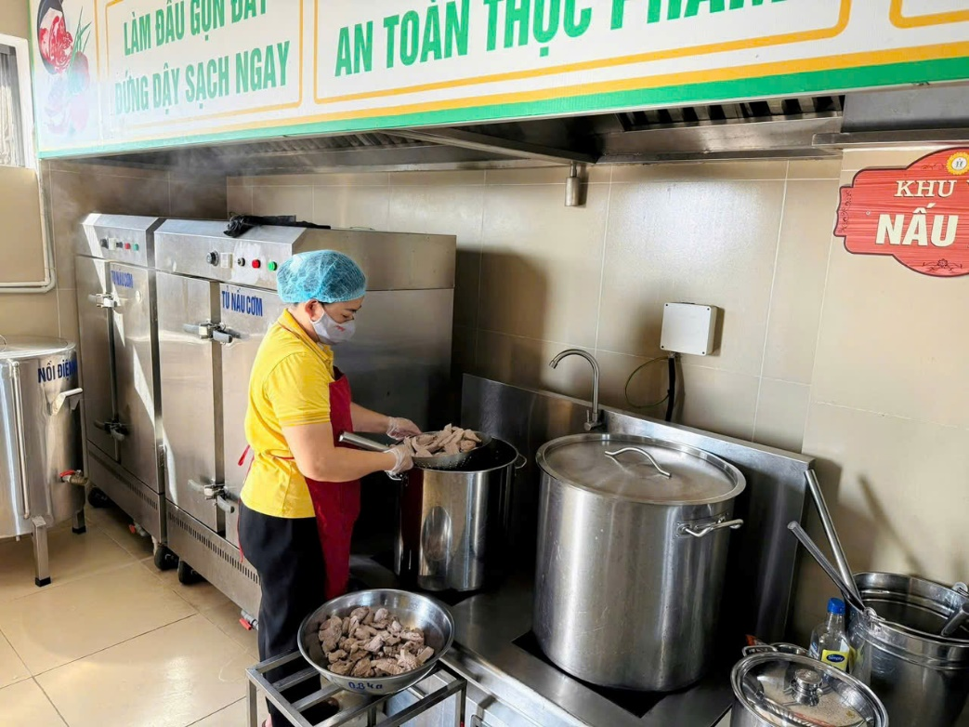
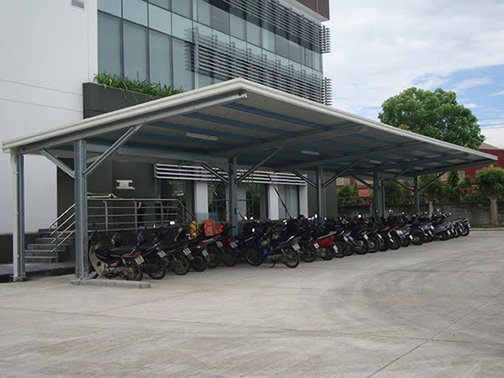

Ở ngoài lớp còn có những nơi không đến lại gần

Slide 9

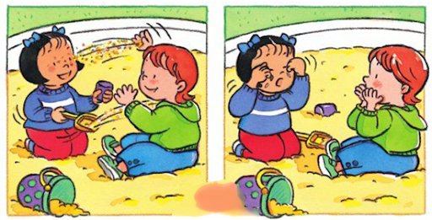
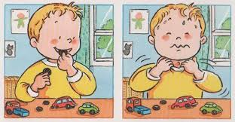
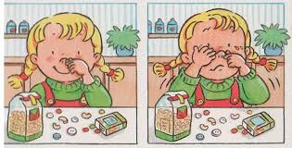
Hành động nguy hiểm có thể tổn hại đến bản thân và mọi người xung quanh

